Slide 1
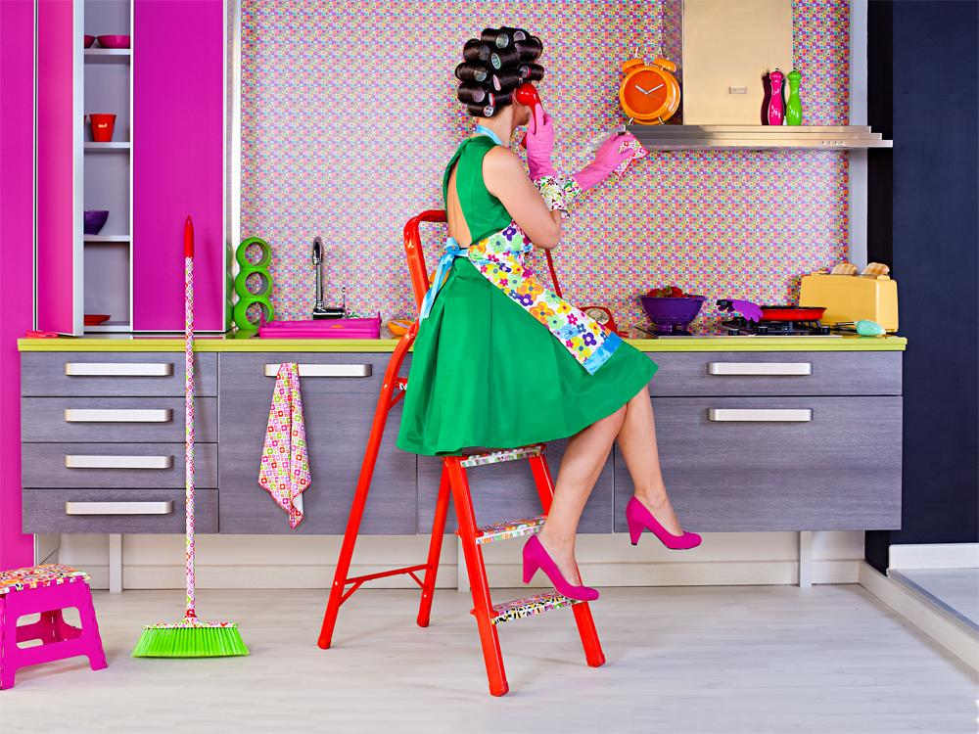
DEN HAUSPUTZ MACHEN

Slide 2
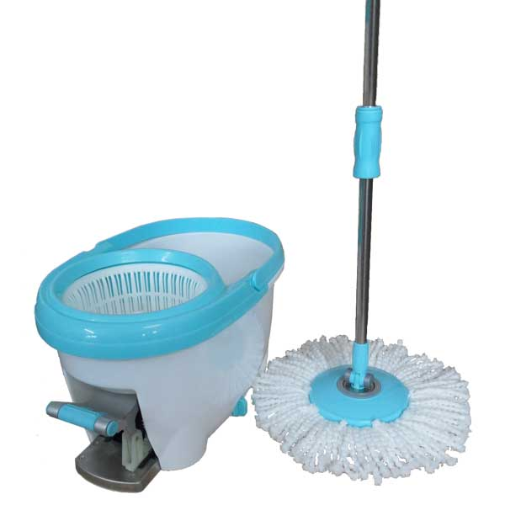
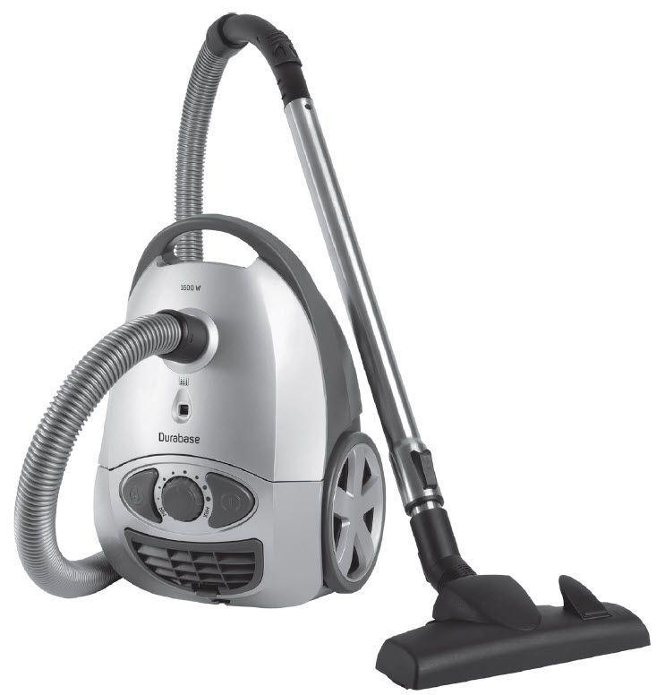
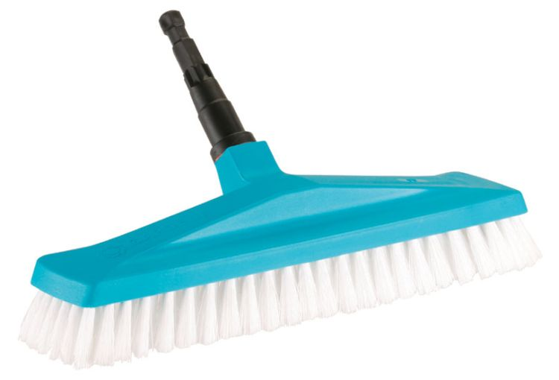
GEGENSTÄNDE FÜR DEN HAUSPUTZ
Der Wischeimer
Der Schrubber
Der Staubsauger

Slide 3
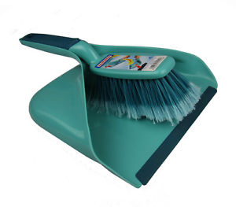
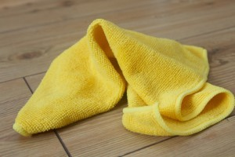

GEGENSTÄNDE FÜR DEN HAUSPUTZ
Die Kehrschaufel und der Handfeger
Das Staubtuch oder die Wischlappe
Der Staubwedel

Slide 4
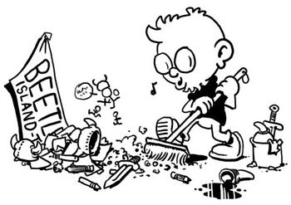
ALS ERSTES: AUFRÄUMEN

Slide 5
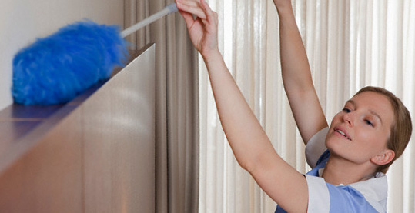
VON OBEN NACH UNTEN PUTZEN

Slide 6
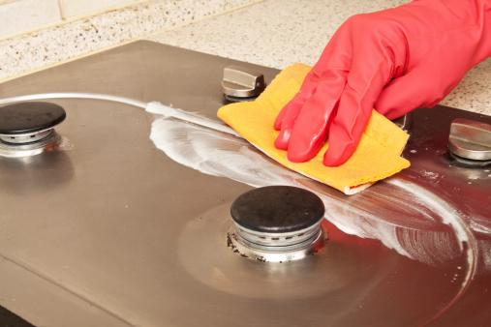
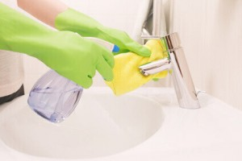
KÜCHE UND BAD GRÜNDLICH REINIGEN

Slide 7

FENSTER REINIGEN

Slide 8
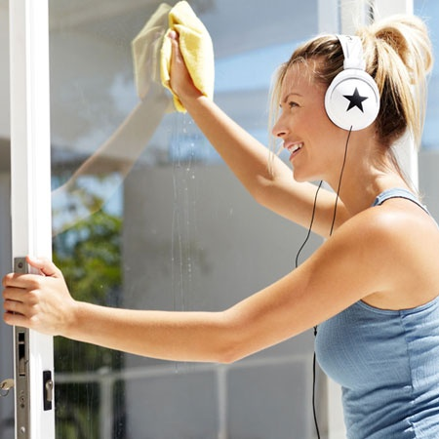

SO HABEN SIE SPAß AM PUTZEN!

